Slide 1
Citavi Web
Einführung
Martin Brossard
Verwaltung / Bibliothek

Slide 2
Bestandteile von Citavi Web
Citavi Web besteht aus drei Bestandteilen
Citavi Web Oberfläche
Citavi Picker
Citavi Word Assistant

Slide 3
Citavi Lizenz
Aktivierung
Verwaltung / Bibliothek
Martin Brossard

Slide 4
Aktivierung der Citavi Lizenz
Damit Citavi Web vollumfänglich funktioniert, ist es notwendig, die Hochschullizenz korrekt zu aktivieren.
Lizenzaktivierung: http://www.citavi.com/ost
oder
Lizenzaktivierung über die Googlesuche ➔ citavi web
Nach der ersten Registration findet das Login über https://citaviweb.citavi.com/ statt.

Slide 5
Lizenzaktivierung über Google / citavi web

Slide 6
Lizenzbestätigung

Slide 7
Lizenzbestätigung OST Mail

Slide 8
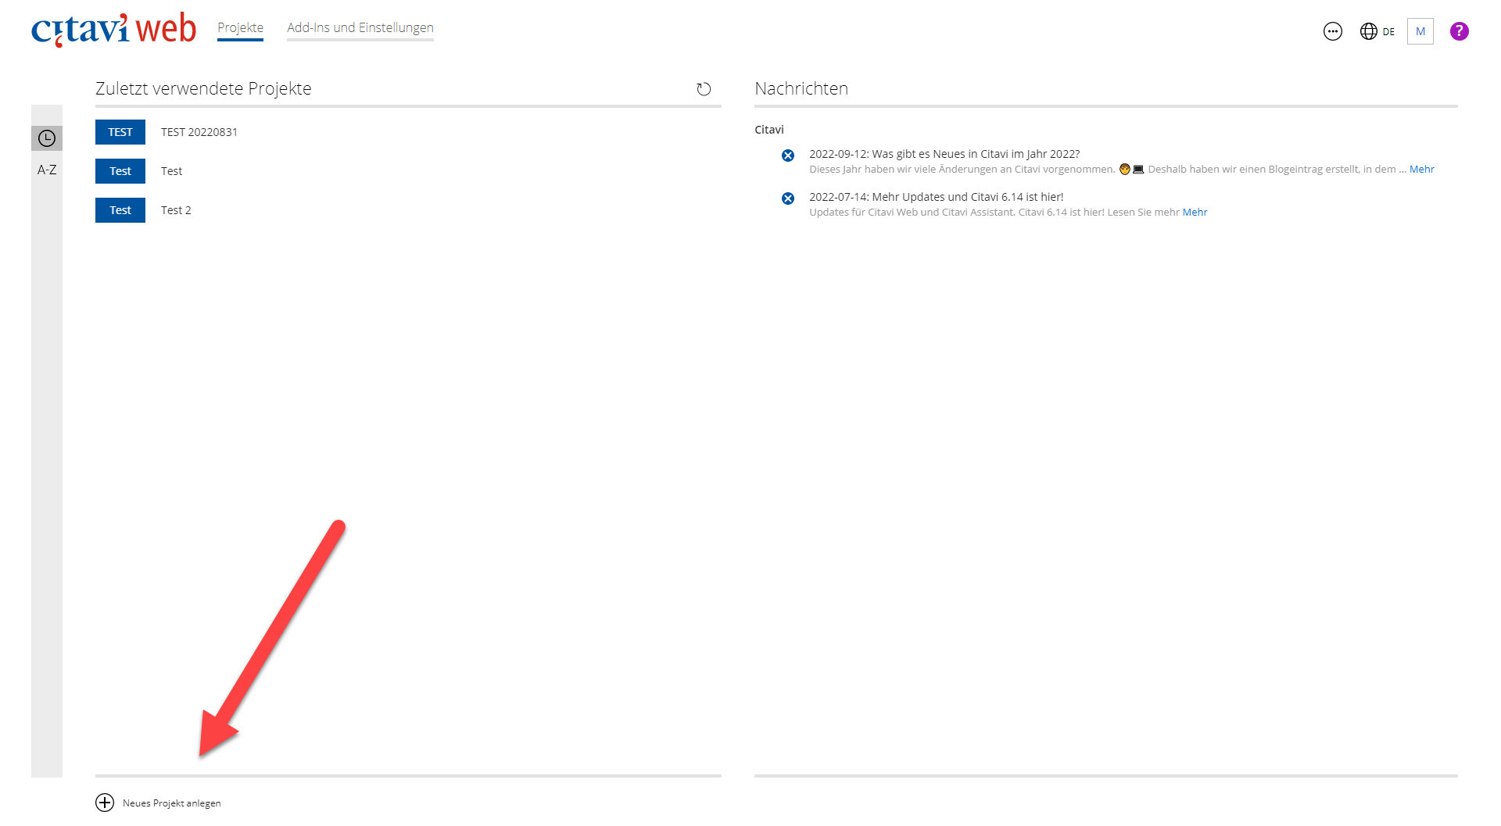
Erfolgreiche Aktivierung
Bei einer erfolgreichen Aktivierung erscheint unten links der Button Neues Projekt anlegen.

Slide 9
Grundlagen
Projekte
Verwaltung / Bibliothek
Martin Brossard

Slide 10
Citavi Web: Projekte

Slide 11
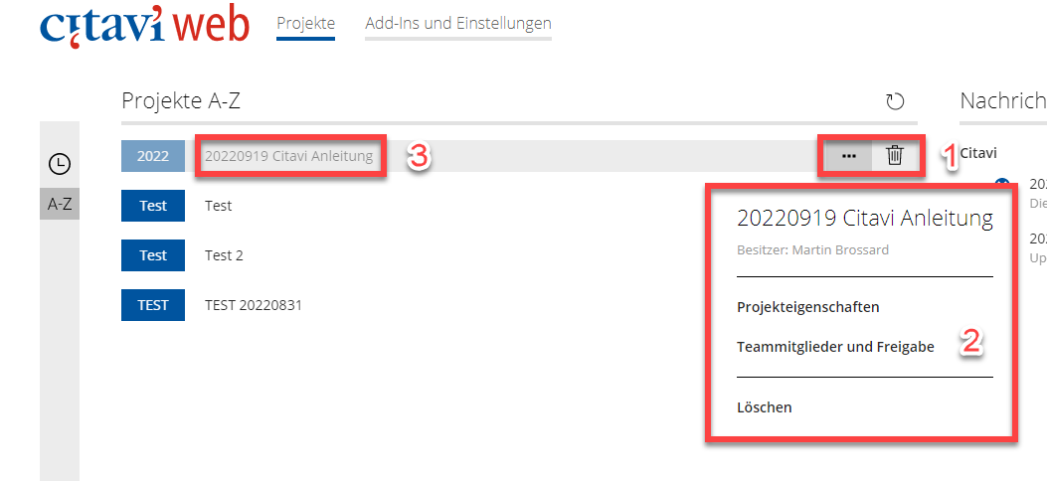
Projekte gemeinsam nutzen
Nach der Erstellung eines neuen Projekts, gibt es auf der rechten Seite die Möglichkeit das Projekt wieder zu löschen.
Ausserdem kann das Projekt für andere Personen freigegeben werden.
Durch einen Klick auf den Projekttitel öffnet sich das Projekt.

Slide 12
Installation
Add-Ins und Einstellungen
Verwaltung / Bibliothek
Martin Brossard

Slide 13
Citavi Web: Add-ins und Einstellungen
Der Bereich Add-Ins und Einstellungen erlaubt es uns, das Add-In für das Word und die Erweiterung für den Browser zu installieren.

Slide 14
Add-Ins: Word Assistant und Citavi Picker
Die Anleitung für beide Erweiterungen finden sich über die betreffenden Links Mehr Erfahren auf Citavi Web.
Ist der Citavi Picker noch nicht installiert, erscheint die Möglichkeit Citavi Picker installieren.
Link: Word Assistant
Link: Citavi Picker

Slide 15
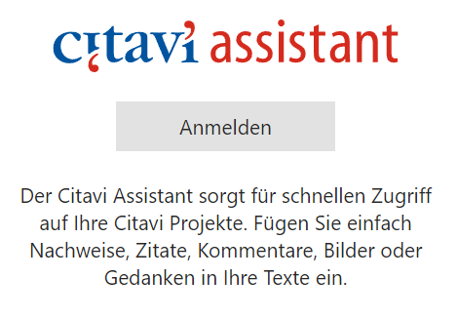
Word Assistant
Nach der korrekten Installation des Word Assistant, ist dessen Icon im Word unter dem Reiter Referenzen zu sehen.
Die Nutzung des Citavi Word Assistant ist mit einem Login verbunden.
Hinweis: Das Add-In der lokalen Citavi-Installation wird im gleich benannten Reiter Citavi angezeigt.

Slide 16
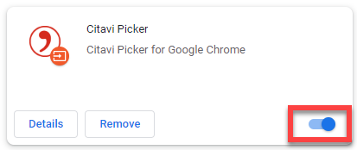
Citavi Picker
Es ist möglich, dass der Citavi Picker im Browser nach der Installation deaktiviert ist. Die Einstellung kann in den Browsererweiterungen kontrolliert werden.
Beispiel Google Chrome: Einstellungen/Erweiterungen
Hinweis: Der Citavi Picker der lokalen Citavi-Version und Citavi Web ist identisch.

Slide 17
Projektverwaltung
Navigation
Verwaltung / Bibliothek
Martin Brossard

Slide 18
Projektbereich: Titel

Slide 19
Hinzufügen von Zitaten

Slide 20
Kategorien anlegen

Slide 21
Kategorien zuweisen

Slide 22
Projektbereiche: Texte – Wissen – Aufgaben
Die drei Projektbereiche Texte, Wissen und Aufgaben erlauben die einfachere Verwaltung von Prozessen auf einer grösseren Oberfläche. Zurzeit finden sich jedoch alle Verwaltungsmöglichkeiten auch im ersten Projektbereich Texte.
Texte: Erlaubt es externe Texte zu verwalten, wie zum Beispiel PDFs.
Wissen: Beim Wissensbereich steht die Kategorienverwaltung im Vordergrund.
Aufgaben: Aufgaben können mit einem Titel verbunden werden.

Slide 23
Citavi Picker
Add-In
Verwaltung / Bibliothek
Martin Brossard

Slide 24
Citavi Picker Zeichen
Wenn der Citavi Picker im Browser installiert ist, erscheint das Zeichen des Citavi Pickers bei ISBN oder DOIs.
Mit einem Klick auf das Zeichen übermittelt der Picker die Titelinformationen an das Citavi-Projekt. Beim ersten Aufruf wird das Citavi Web und dazugehörige Projekt ausgewählt (siehe nächste Folie)
Auch Dokumente und Webseiten ohne eindeutige Identifikatoren können dem Citavi-Projekt zugeordnet werden.
Rechtsklick auf eine freie Stelle
Citavi Picker
Webseite als Titel aufnehmen

Slide 25
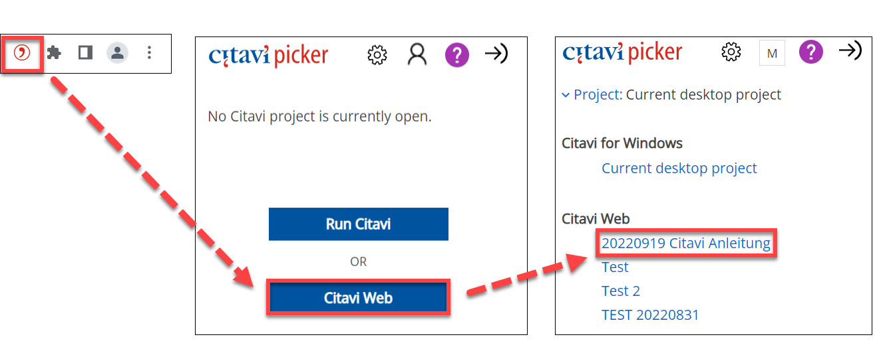
Citavi Picker (Startet nicht automatisch)
swisscovery OST aufrufen: https://ostgr.swisscovery.slsp.ch/discovery/search?vid=41SLSP_FHO:OST
Citavi Picker oben rechts im Browser anklicken und Citavi Web sowie das betreffende Projekt verbinden.

Slide 26
Word Assistant
Add-In
Verwaltung / Bibliothek
Martin Brossard

Slide 27
Word Assistant: Zitationsstil

Slide 28
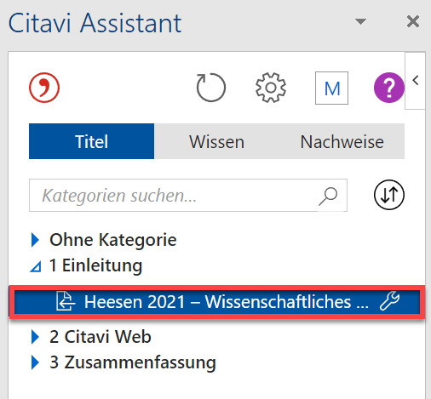
Word Assistant: Referenz und Literaturverzeichnis
Auswahl der Stelle im Text.
Doppelklick auf den Titel oder auf ein Zitat im Bereich Wissen.
Die Referenz zum Titel und das Literaturverzeichnis oder das Zitat und das Literaturverzeichnis werden eingefügt.

Slide 29
https://www1.citavi.com/sub/manual-citaviweb/de/index.html

